Slide 1
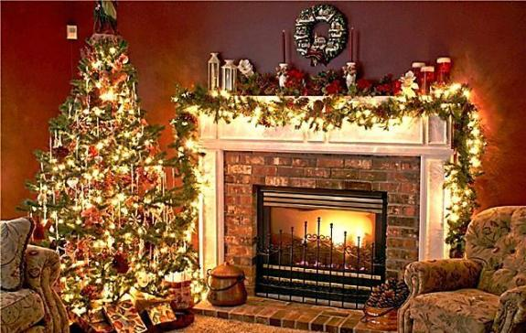
Интеллектуальная игра «Умники»

Slide 2
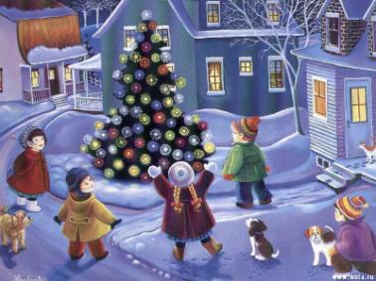
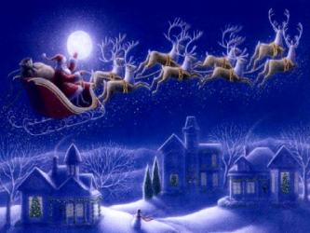
Праздник Новый год
Новый год - если не самый любимый, то один из самых любимых праздников людей всей планеты. Ну кто не любит атмосферу всеобщего праздника и веселья?

Slide 4
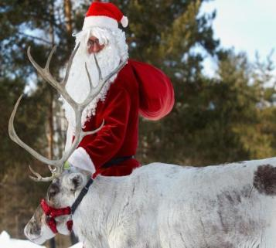
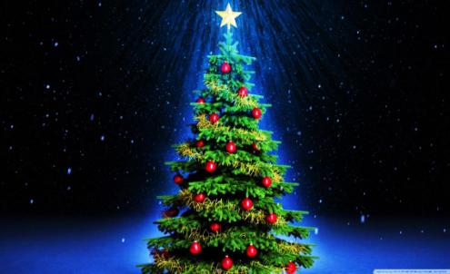
А в 1700 году, Петр I повелел праздновать Новый год 1 января. Именно тогда начали украшать ёлку.

Slide 5
1 вопрос
Какое растение является символом Нового года?
1.Берёза 2. Кактус
3.Кедр 4. Ёлка

Slide 6
2 вопрос
Кто является главным персонажем в Новом году?
1. Буратино 2. Дед Мороз
3. Красная Шапочка 4. Фиксики

Slide 7
3 вопрос
Когда сейчас отмечается
Новый год в России?
1.28 февраля 2. 1 января
3. 1 сентября 4. 1 мая

Slide 8
4 вариант
Фрукт, который напоминает приближение Нового года?
1.Банан 2.Яблоко
3. Мандарин 4. Киви

Slide 9
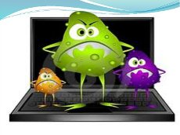
Компьютерный вирускккокомпь

Slide 10
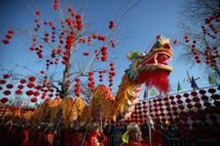
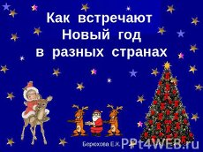
Как празднуют Новый год в разных странах

Slide 11
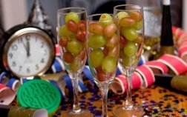
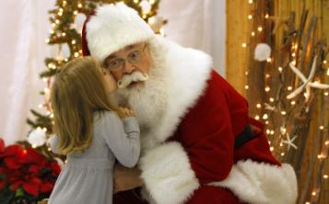
1 группа – Америка
2 группа – Африка
3 группа – Испания
4 группа - Китай

Slide 12
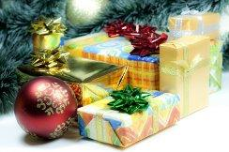
Как отмечают Новый год в Норвегии?
В Норвегии дети получают небольшие подарки от гнома Юлениссена и козы, которую когда-то спас король Олаф. Чтобы задобрить этих персонажей, они оставляют сказочному животному овсяные колосья или хлопья.

Slide 13
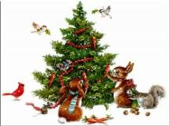
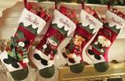
Вопросы
Кто? Где?
Когда? Чем?
О чём? Почему?

Slide 14
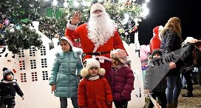
- интересно и полезно
- трудно, но интересно
- скучно

